Slide 1


VISION POR COMPUTADORA II
DETECCIÓN DE ANOMALÍAS MEDIANTE ESCÁNER DE RAYOS X PARA EQUIPAJE
BERNARDO MAXIMILIANO JOSE
TACCHELLA ALEJANDRO NICOLAS

Slide 2

DESCRIPCIÓN DEL PROBLEMA
VISION POR COMPUTADORA II
SE PLANTEA UN PROBLEMA DE DETECCIÓN DE ANOMALÍAS EN ESCANEOS DE EQUIPAJE POR RAYOS X PARA AEROPUERTOS. EL MODELO IDENTIFICA 5 OBJETOS POTENCIALMENTE PELIGROSOS: PISTOLA, CUCHILLO, ALICATES, TIJERAS Y LLAVE INGLESA.
DATASET: HTTPS://WWW.KAGGLE.COM/DATASETS/ORVILE/X-RAY-BAGGAGE-ANOMALY-DETECTION/DATA

Slide 3
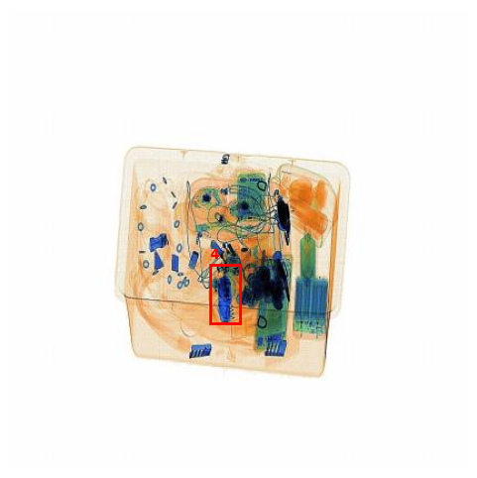
IMAGEN DE EJEMPLO
VISION POR COMPUTADORA II

Slide 4
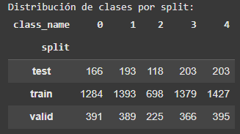
ANALISIS EXPLORATORIO DE DATOS
HICIMOS UN ANALISIS EXPLORATORIO DE LAS IMAGEN DE NUESTRO DATASET PARA TRATAR DE DETECTAR PATRONES O ANOMALIAS EN NUESTRO CONJUNTO DE DATOS.
COMO PRIMER PASO ANALIZAMOS LA DISTRIBUCION DE LAS CLASES Y PUDIMOS OBSERVAR QUE NUESTRO DATASET ESTA LIGERAMENTE DESBALANCEADO RESPECTO A UNA DE NUESTRAS CLASES

Slide 5
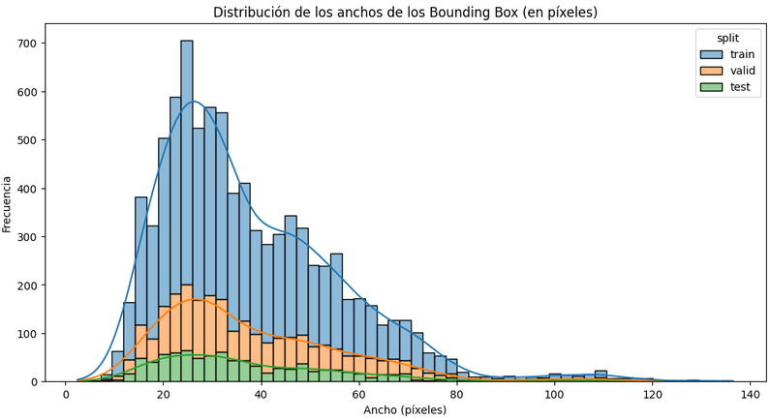
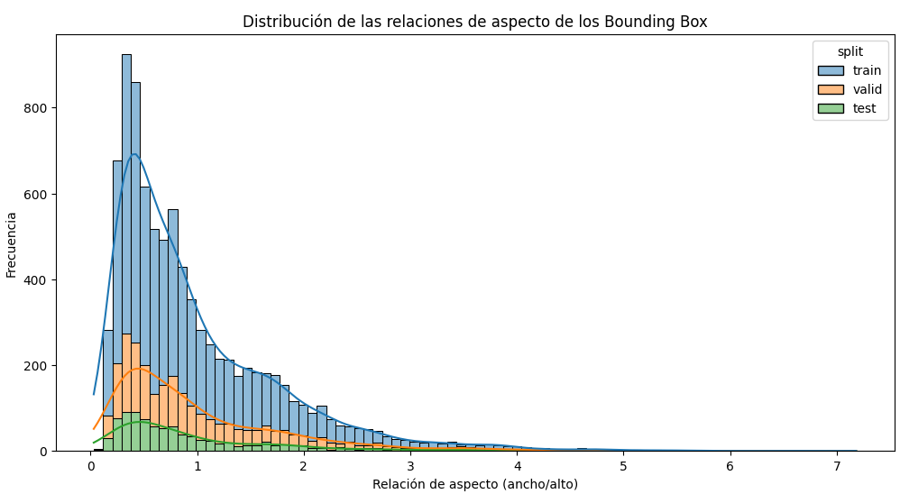
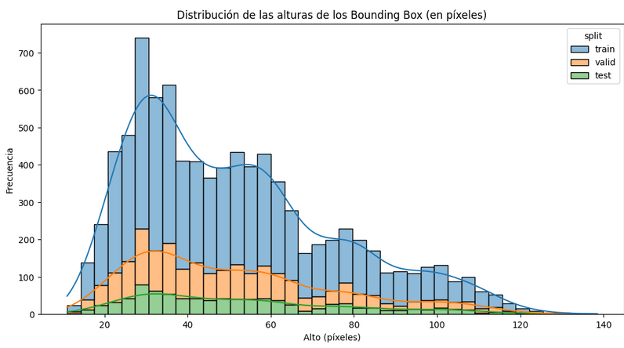
ANALISIS EXPLORATORIO DE DATOS
LUEGO PROCEDIMOS A ANALIZAR LA DISTRIBUCION DE LOS BOUNDING BOXES DE NUESTRAS CLASES PARA TRATAR DE INTERPRETAR SI ESTAMOS TRABAJANDO CON IBOUNDING BOXES CUADRADAS O RECTANGULARES.

Slide 6
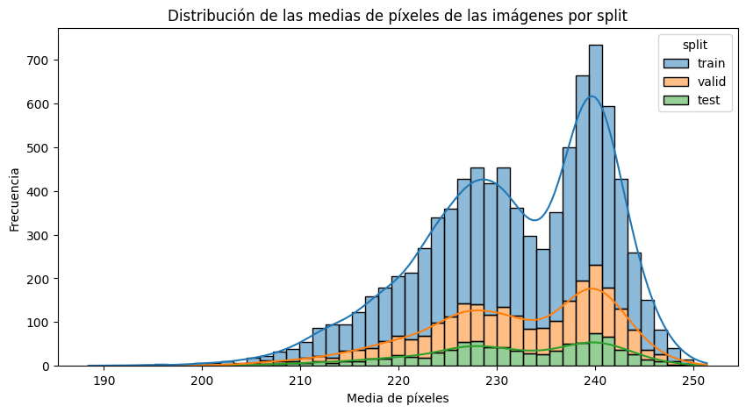
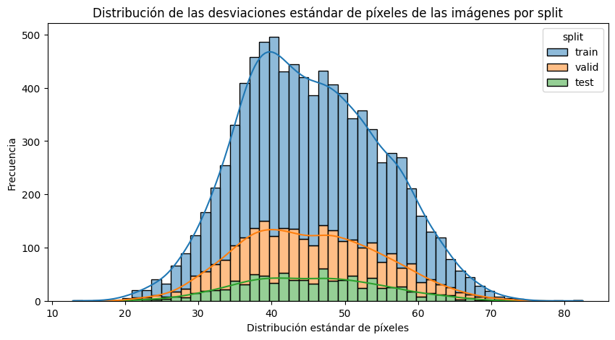
ANALISIS EXPLORATORIO DE DATOS
LA DISTRIBUCIÓN DE LA MEDIA DE PÍXELES MUESTRA DOS PICOS, LO QUE PODRÍA INDICAR DIFERENTES CONDICIONES DE ILUMINACIÓN O TIPOS DE CONTENIDO EN LAS IMÁGENES. LA DESVIACIÓN ESTÁNDAR DE LOS PÍXELES SUGIERE UNA VARIABILIDAD MODERADA EN EL CONTRASTE

Slide 7
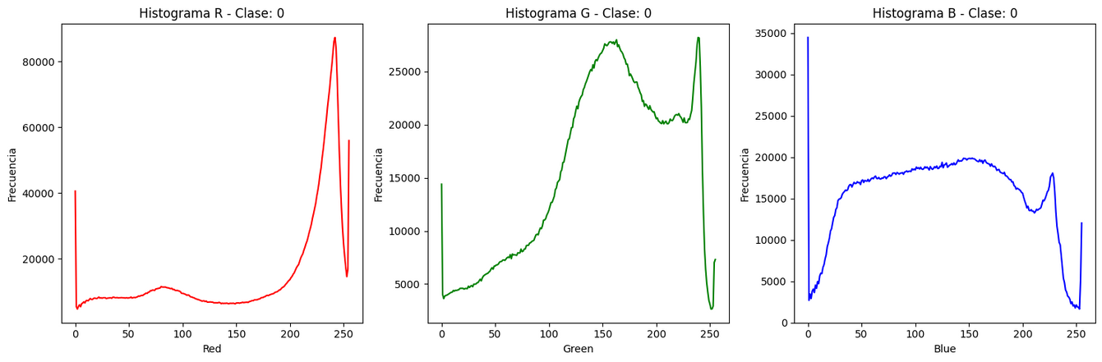
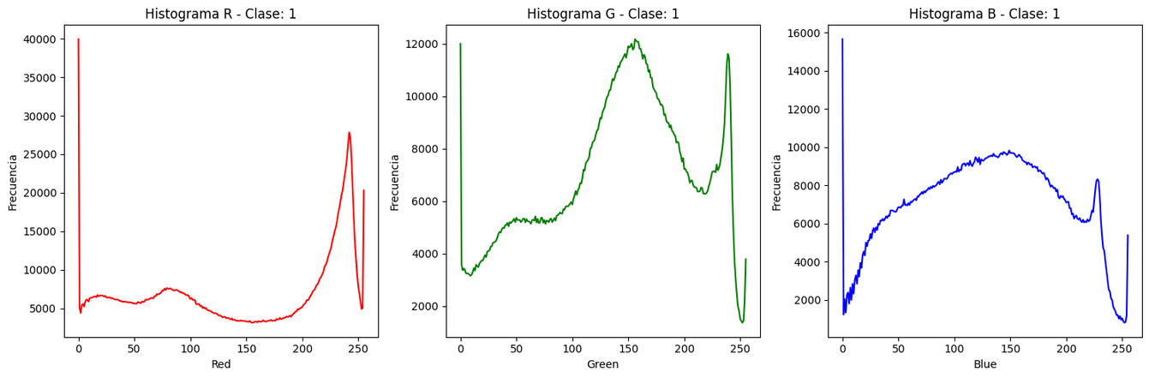
ANALISIS EXPLORATORIO DE DATOS
ANÁLISIS DE LOS HISTOGRAMAS PARA EL ESPACIO DE COLOR POR CLASE

Slide 8
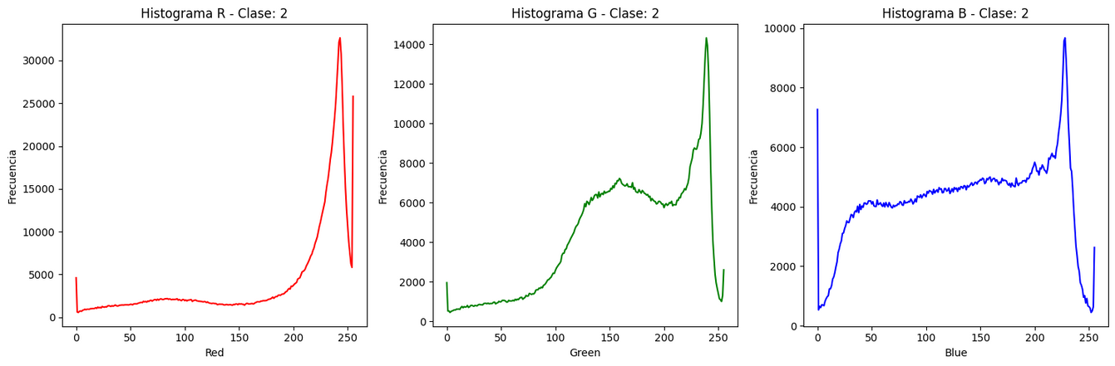
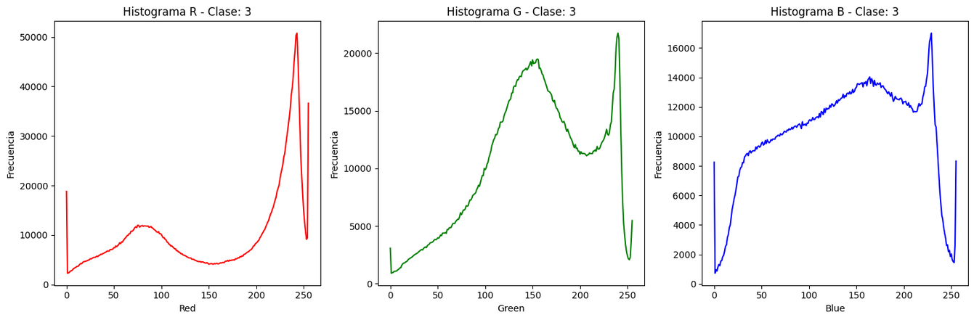
ANALISIS EXPLORATORIO DE DATOS
ANÁLISIS DE LOS HISTOGRAMAS PARA EL ESPACIO DE COLOR POR CLASE

Slide 9
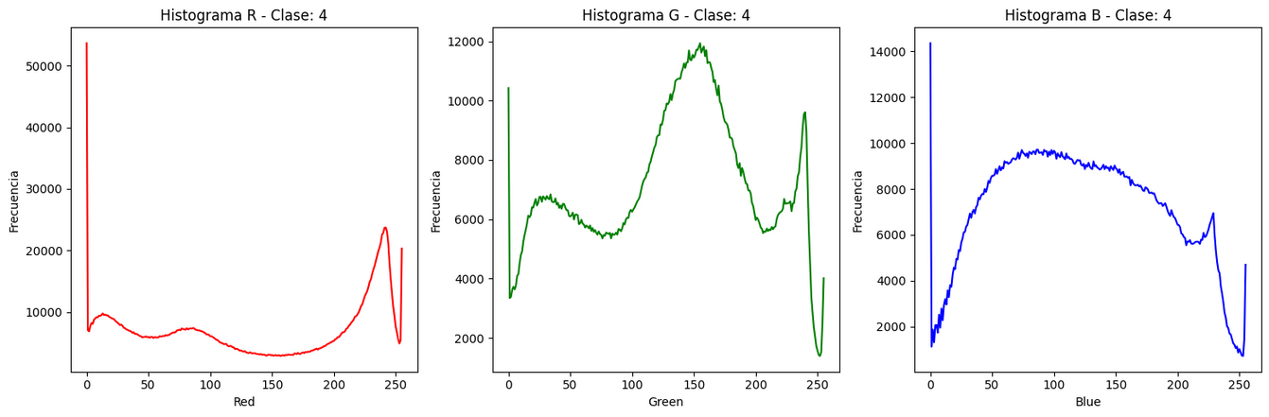
ANALISIS EXPLORATORIO DE DATOS
ANÁLISIS DE LOS HISTOGRAMAS PARA EL ESPACIO DE COLOR POR CLASE
A SIMPLE VISTA LOS HISTOGRAMAS PARECEN BASTANTE SIMILARES, PERO HACIENDO UN ANÁLISIS MÁS MINUCIOSO SE DISTINGUE QUE PARA CADA CLASE HAY PATRONES ÚNICOS EN LA DISTRIBUCIÓN DE SUS COLORES EN ESPECIAL CUANDO SE OBSERVA LA FRECUENCIA (EJE Y). ESTO CONFIRMA QUE EXISTEN PATRONES DISCRIMINATORIOS EN LA REPRESENTACIÓN RGB QUE EL MODELO DE DETECCIÓN DE OBJETOS PUEDE EXPLOTAR PARA IDENTIFICAR Y CLASIFICAR LAS ANOMALÍAS.

Slide 10
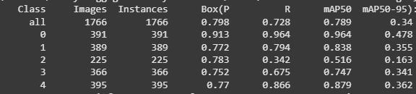
DESPUES DE HACER EL EDA DE NUESTRO DATASET Y COMPRENDER BIEN EL PROBLEMA AL QUE NOS ENFRENTABAMOS SE ELIGE COMO BASELINE YOLOV8 DEBIDO A QUE AUNQUE HAY MODELOS MÁS PRECISOS, EN GENERAL SUELEN SER MÁS LENTOS. POR OTRA PARTE YOLOV8 COMBINA VELOCIDAD Y PRECISIÓN PERMITIENDO TENER BUENOS RESULTADOS SIN UTILIZAR UNA GRAN CANTIDAD DE PODER DE CÓMPUTO.
DE ESTE BASELINE SE OBTUVIERON LOS SIGUIENTES RESULTADOS EN UN ENTRENAMIENTO DE 10 EPOCAS
MODELO BASELINE: YOLOV8

Slide 11
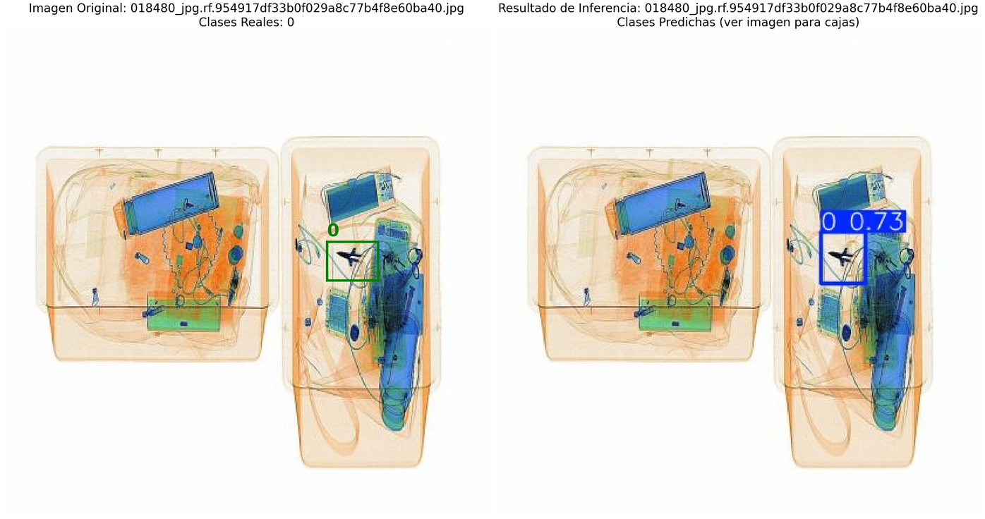
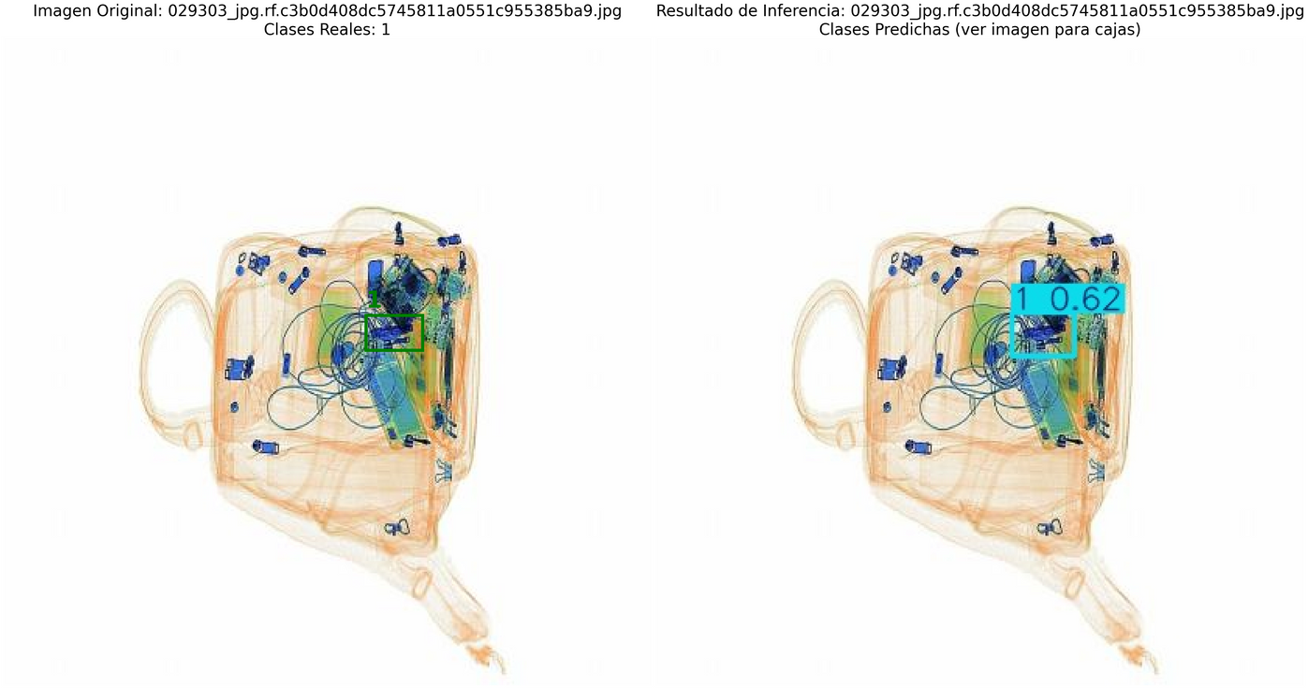
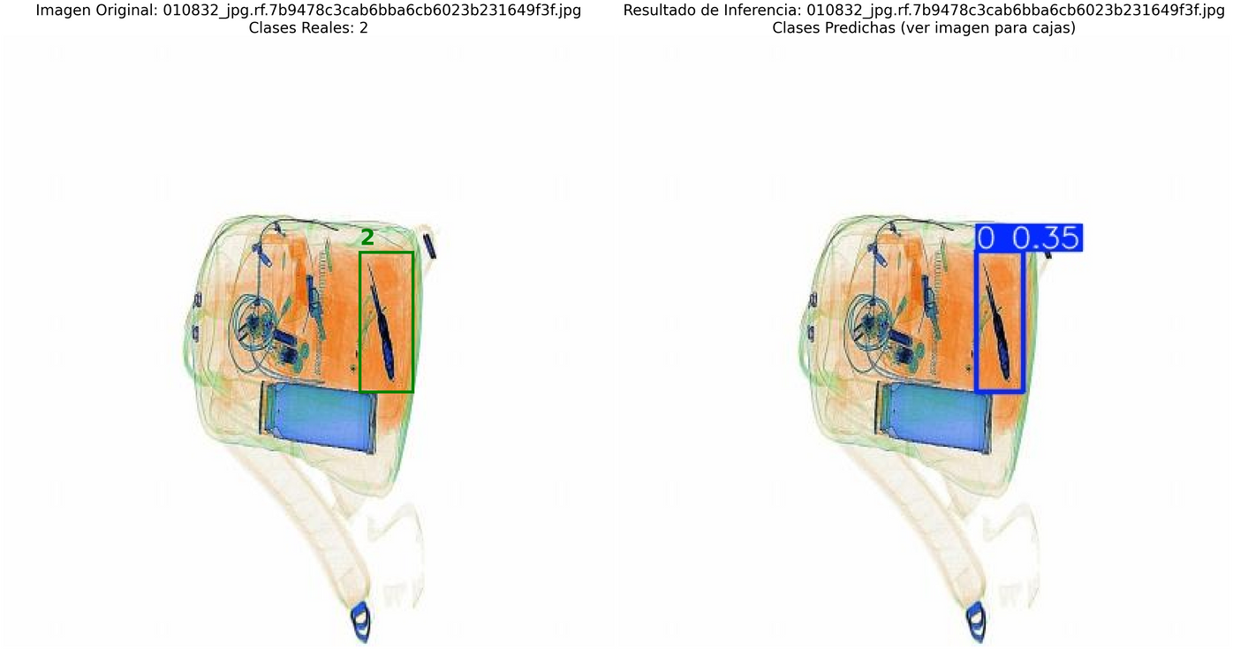
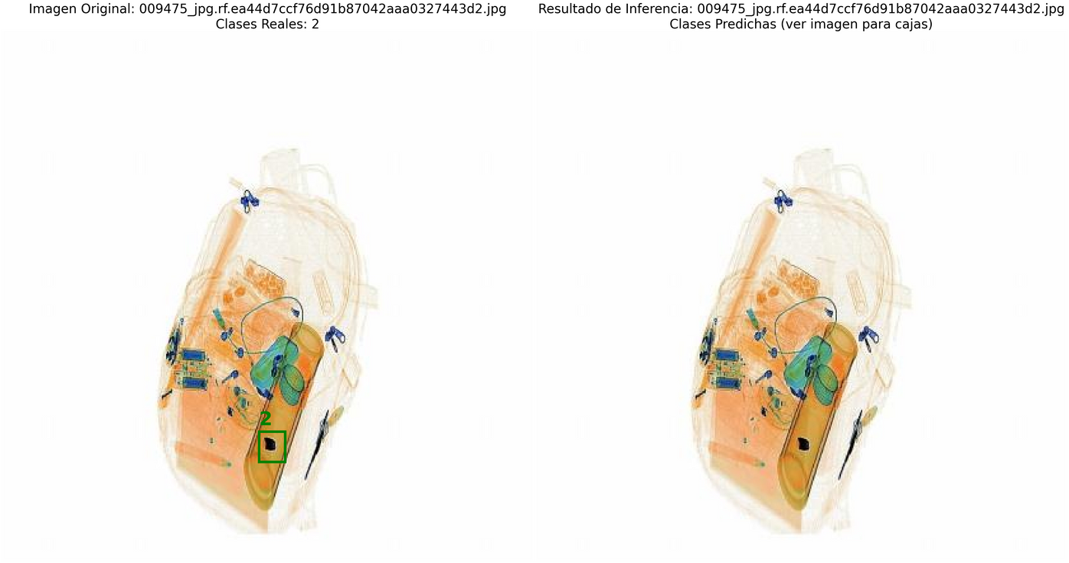
PREDICCIONES

Slide 12
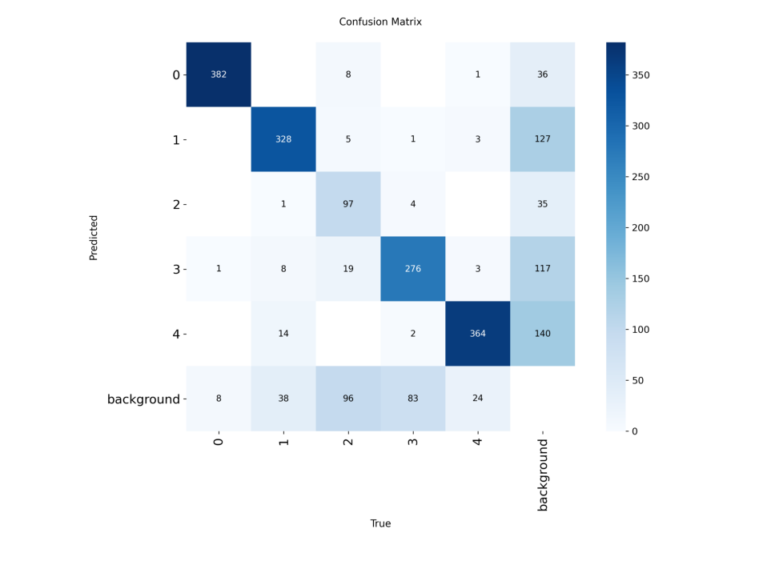
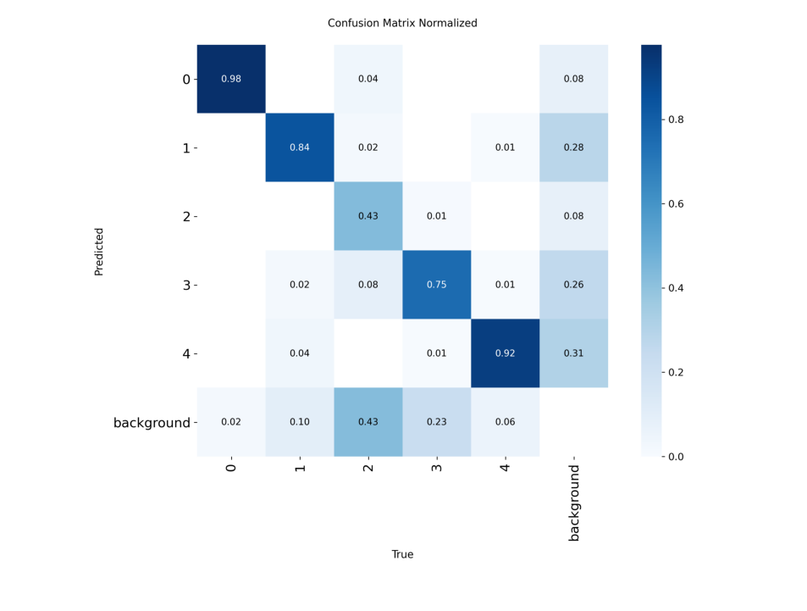
YOLOV8 - MATRIZ DE CONFUSION

Slide 13
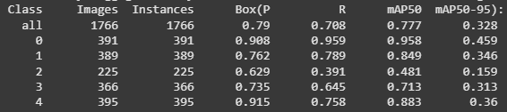
LUEGO DE HACER PRUEBAS CON YOLOV8 PROCEDIMOS A IMPLEMENTAR UN MODELO UN POCO MAS COMPLEJO, COMO ES YOLOV11.
PARA ESTO OPTAMOS POR UTILIZAR OPTUNA PARA ENCONTRAR LA MEJOR COMBINACION DE HIPERPARAMETROS PARA NUESTRO SET DE DATOS.
DE ESTA BUSQUEDA OBTUVIMO LA MEJOR COMBINACION DE HIPERPARAMETROS CON LOS QUE LUEGO PROCEDIMOS A HACER UN ENTRENAMIENTO DE 20 EPOCAS OBTENIENDO LOS SIGUIENTES RESULTADOS.
YOLOV11

Slide 14
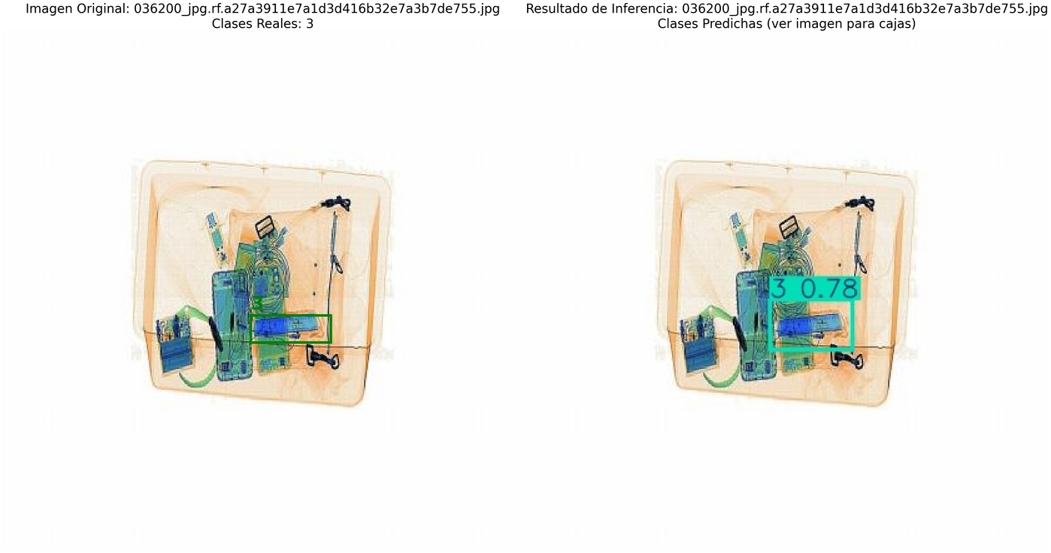
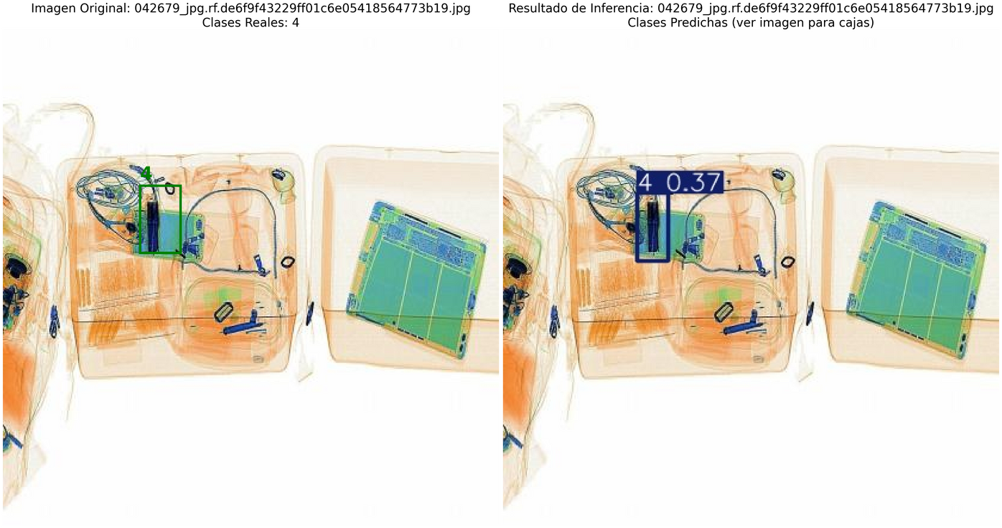
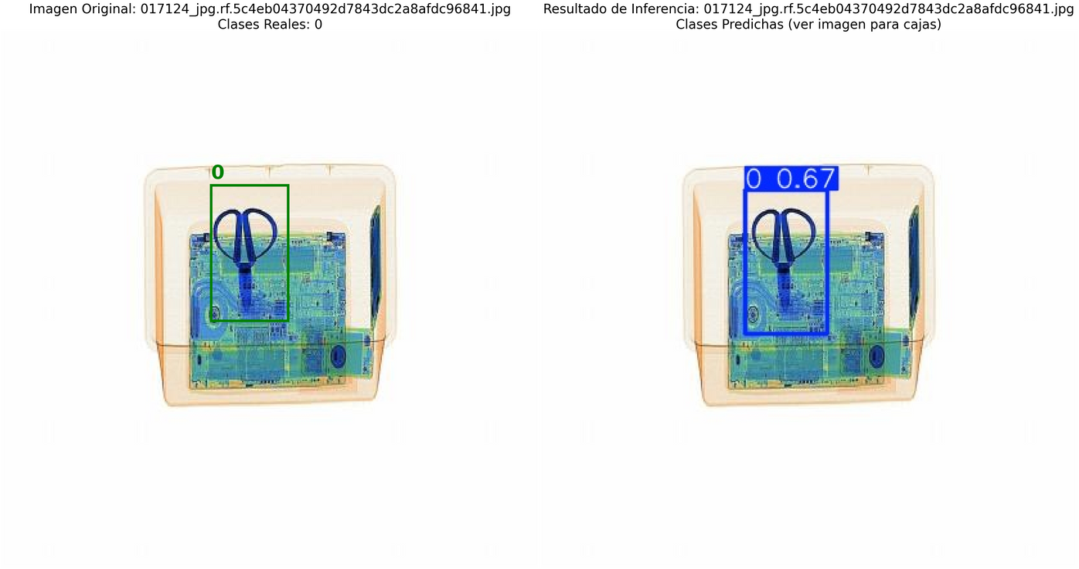
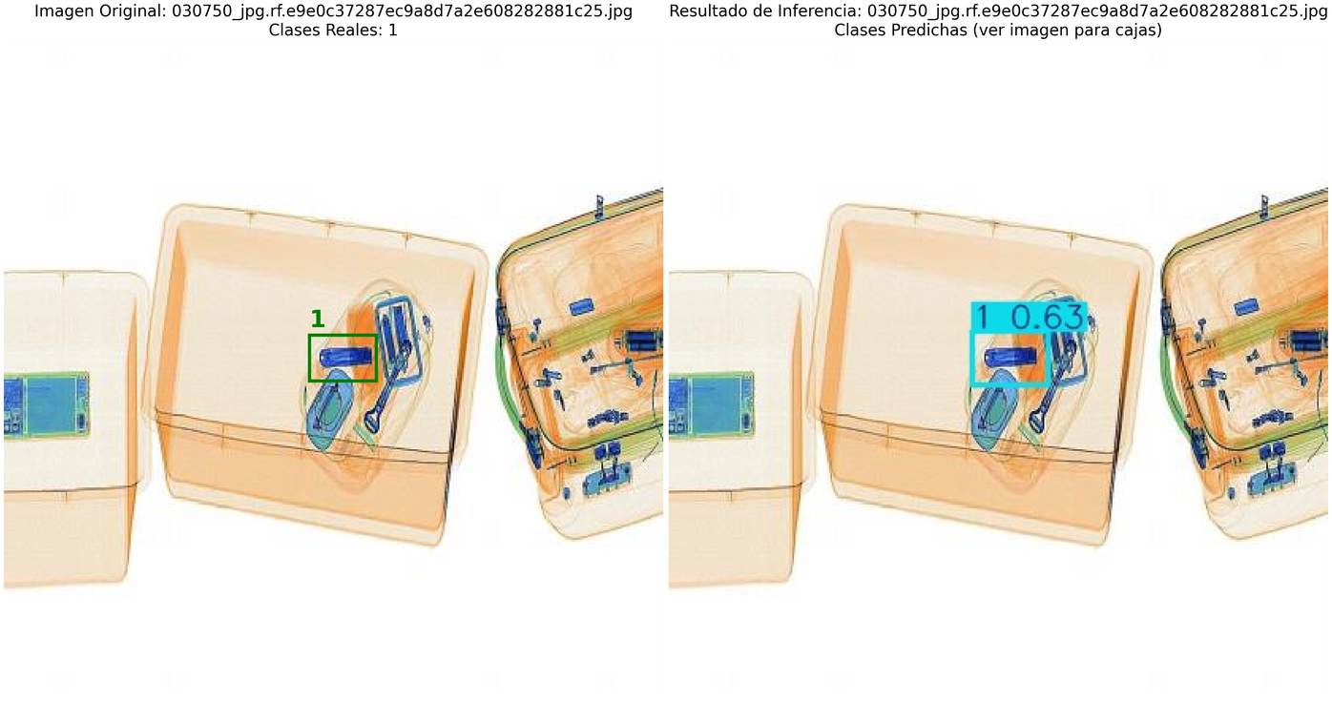
PREDICCIONES

Slide 15
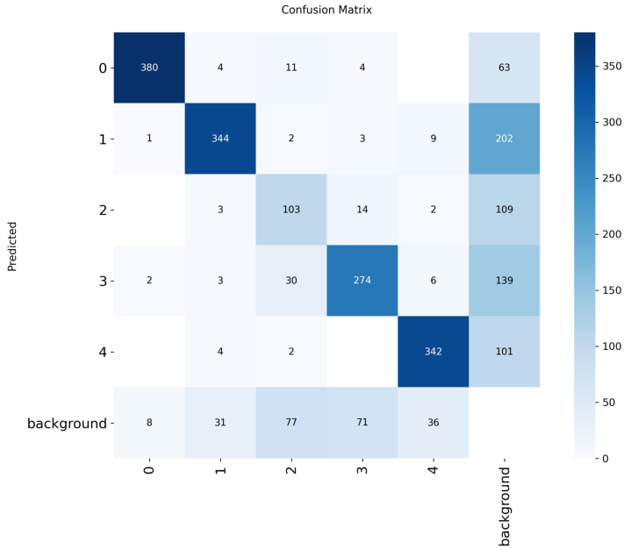
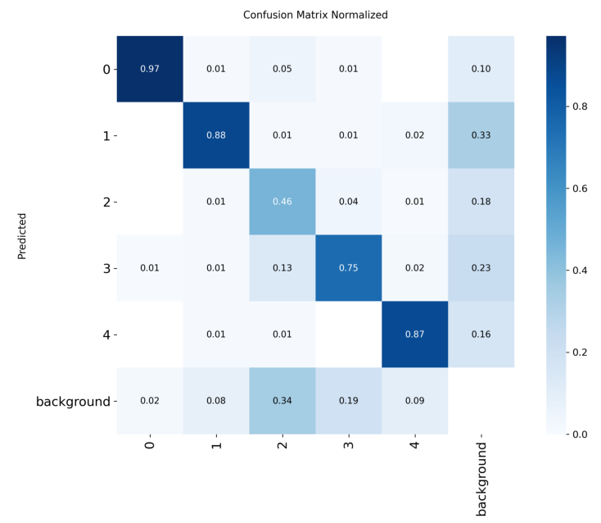
YOLOV11 - MATRIZ DE CONFUSION

Slide 16
CONCLUSIÓN
AUNQUE AMBOS MODELOS YOLO SON CAPACES DE DETECTAR ANOMALÍAS EN LAS IMÁGENES DE RAYOS X, EXISTE UN CLARO DESAFÍO EN LA PRECISIÓN DE LA LOCALIZACIÓN DE LAS BOUNDING BOXES (EVIDENCIADO POR LA BRECHA ENTRE MAP50 Y MAP50-95) Y EN LA DETECCIÓN DE CIERTAS CLASES, PARTICULARMENTE LA CLASE 2. EL MODELO YOLOV8N MOSTRÓ UN RENDIMIENTO LIGERAMENTE SUPERIOR EN LAS MÉTRICAS GLOBALES EN ESTE CASO ESPECÍFICO. FUTUROS TRABAJOS PODRÍAN ENFOCARSE EN:
1. EXPERIMENTAR CON MODELOS YOLO DE MAYOR CAPACIDAD (POR EJEMPLO, YOLOV8M, YOLOV11M).
2. REALIZAR UNA BÚSQUEDA DE HIPERPARÁMETROS MÁS EXHAUSTIVA CON MÁS TRIALS Y ÉPOCAS.
3. ANALIZAR EN PROFUNDIDAD LAS IMÁGENES DE LAS CLASES CON PEOR RENDIMIENTO PARA IDENTIFICAR PATRONES Y DESAFÍOS ESPECÍFICOS.

Slide 17
VISION POR COMPUTADORA II
GRACIAS
BERNARDO MAXIMILIANO JOSE
TACCHELLA ALEJANDRO NICOLAS

